Slide 1
Melhoria da Atenção aos Hipertensos e Diabéticos na UBS São Francisco, Massapê do Piauí/PI
UNIVERSIDADE FEDERAL DE PELOTAS
FACULDADE DE MEDICINA
DEPARTAMENTO DE MEDICINA SOCIAL
CURSO DE ESPECIALIZAÇÃO EM SAÚDE DA FAMÍLIA
MODALIDADE À DISTÂNCIA
TURMA 7
Trabalho de Conclusão de Curso:
Aluno: José Ariel Guevara Garcia
Orientadora: Estela Maris Rossato
Pelotas, 22 de Setembro de 2015.

Slide 2
Introdução

Slide 3
Introdução:
A Hipertensão Arterial Sistêmica (HAS) e o Diabetes Mellitus (DM), são duas doenças muito frequentes na população mundial e constituem-se fatores de risco para doenças cardiovasculares.
É importante que os usuários estejam esclarecidos acerca de manter o tratamento higienodietético e medicamentoso adequado, além de proporcionar mudanças no estilo de vida. É imprescindível um acompanhamento planejado de suas consultas e oferecer uma atenção de qualidade.

Slide 4
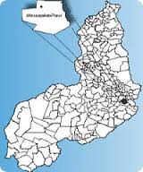
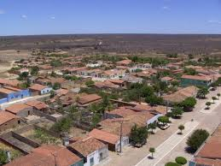
Introdução- Município.
A intervenção ocorreu no município Massapê do Piauí.
População de 6.474 habitantes (IBGE 2010)
Economia está baseada em agricultura e criação de animais (Bovino-Caprino)
Três UBS com ESF completos.
NASF municipal
Não tem hospitais.

Slide 5
Introdução- Unidade de Saúde
Estratégia Saúde da Família
Zona rural, Povoado São Francisco.
A UBS São Francisco- fase construtiva
Atendemos em outras três micro áreas.
População Adscrita: 2015 Habitantes ( 992 masculino e 1023 feminino)
A equipe composta por: Médico, Cirugião -Dentista, Auxiliar de Saúde Bucal, Enfermeira, uma técnica de Enfermagem e cinco ACS.

Slide 6
Introdução- Análise Situacional
Atenção à Hipertensos e Diabéticos antes da intervenção:
Busca ativa precária e usuários faltosos;
Inadequado cadastro dos hipertensos e diabéticos
Poucas ações educativas e preventivas;
Demora na liberação dos exames complementares;
Consultas de HIPERDIA pouco planejadas.
Demanda espontânea

Slide 7
Objetivo Geral

Slide 8
Objetivo Geral
Melhorar a atenção à saúde de hipertensos e diabéticos
na Unidade Básica de Saúde São Francisco,
Massapê do Piauí

Slide 9
Objetivos Específicos

Slide 10
Objetivos Específicos
Ampliar a cobertura aos HAS/DM.
Melhorar a qualidade da atenção ao usuário.
Melhorar a adesão do usuário ao programa.
Melhorar o registro das informações.
Mapear os HAS/DM de risco para doenças cardiovasculares.
Promover a saúde de hipertensos e diabéticos.

Slide 11
Metodologia

Slide 12
Metodologia
Ações realizadas:
Capacitar os integrantes da equipe de acordo com os protocolos
Estabelecer a função de cada profissional de saúde na ação programática.
Cadastrar os usuários com HAS/DM da área adscrita
Contatar as lideranças comunitárias e solicitar apoio às ações programáticas.

Slide 13
Metodologia
Ações Realizadas:
Atendimento multidisciplinar dos HAS/DM;
Palestras na UBS, associação de moradores, visitas domiciliares e escolas da comunidade
Capacitar os ACS para a busca ativa dos hipertensos/diabéticos faltosos
Busca ativa pelos ACS dos usuários faltosos.
Monitoramento da intervenção

Slide 14
Metodologia

Slide 15
Objetivos, metas e Resultados

Slide 16
Objetivo 1: Ampliar a cobertura a hipertensos e/ou diabéticos
Meta 1: Cadastrar 75% dos hipertensos da área de abrangência
Conseguimos cadastrar 313 hipertensos o que representa 100 %.
O indicador de cobertura mostrou evolução de 22,2%(68) no primeiro mês, 84,0%(257) no segundo mês e 100%(313) no terceiro mês.
Figura 1 - Proporção de hipertensos cadastrados de fevereiro a abril de 2015, Massapê do Piauí/PI

Slide 17
Objetivo 1: Ampliar a cobertura a hipertensos e/ou diabéticos
Meta 2: Cadastrar 75% dos diabéticos da área de abrangência
Durante os 3 meses da intervenção conseguimos cadastrar 76 diabéticos o que representa 100%.
O indicador de cobertura mostrou evolução de 21,1%(16) no primeiro mês, 77,6%(59) no segundo mês e 100%(76) no terceiro mês.
Figura 2- Proporção de diabéticos cadastrados nos meses de fevereiro a abril de 2015, Massapê do Piauí/PI

Slide 18
Objetivo 2: Melhorar a qualidade de atenção de hipertensos e diabéticos.
Meta 3: Realizar exame clinico apropriado em 100% dos hipertensos.
Entre os 313 hipertensos cadastrados e acompanhados na UBS, 306 fizeram exame clinico em dia de acordo com o protocolo, alcançando ao final da intervenção uma proporção de 97,8%, resultado inferior à meta prevista que foi realizar exame clinico apropriado em 100% dos hipertensos.
Mês 1= 68/63 (92,6%)
Mês 2 = 257/250 (97,3%)
Mês 3 = 313/306 (97,8%)
Figura 3- Proporção de hipertensos com exame clinico em dia de acordo com o protocolo nos meses de fevereiro a abril de 2015, Massapê do Piauí/PI

Slide 19
Objetivo 2: Melhorar a qualidade de atenção de hipertensos e diabéticos.
Meta 4: Realizar exame clinico apropriado em 100% dos diabéticos.
Entre os 76 diabéticos cadastrados e acompanhados na UBS, 73 estão com exame clinico em dia de acordo com o protocolo, alcançando ao final da intervenção uma proporção de 96,1%, resultado que ficou baixo da meta que foi realizar exame clinico apropriada em 100% dos diabéticos em todos os meses.
Mês 1= 16/13 (81,3%)
Mês 2 = 59/56 (94,9%)
Mês 3 = 76/73 (96,1%)
Figura 4- Proporção de diabéticos com exame clinico em dia de acordo com o protocolo nos meses de fevereiro a abril de 2015, Massapê do Piauí/PI

Slide 20
Objetivo 2: Melhorar a qualidade de atenção de hipertensos e diabéticos.
Meta 5-Garantir a 100% dos hipertensos a realização dos exames complementares em dia de acordo com o protocolo.
Entre os 313 hipertensos cadastrados e acompanhados na UBS, 299 tinham exames complementares periódicos em dia de acordo com o protocolo, alcançando ao final da intervenção uma proporção de 95,5%, resultado inferior à meta prevista que foi realizar exames complementares em 100% dos hipertensos.
Mês 1= 68/60 (88,2%)
Mês 2 = 257/240 (93,4%)
Mês 3 = 313/299 (95,5%)
Figura 5- Proporção de hipertensos com os exames complementares em dia nos meses de fevereiro a abril de 2015, Massapê do Piauí/PI

Slide 21
Objetivo 2: Melhorar a qualidade de atenção de hipertensos e diabéticos.
Meta 6-Garantir a 100% dos diabéticos a realização dos exames complementares em dia de acordo com o protocolo.
Entre os 76 diabéticos cadastrados e acompanhados na UBS, 73 tinham exames complementares periódicos em dia de acordo com o protocolo, alcançando ao final da intervenção uma proporção de 96,1%, resultado inferior à meta prevista que foi realizar exames complementares em 100% dos diabéticos.
Mês 1= 16/15 (93,8%)
Mês 2 = 59/55 (93,2%)
Mês 3 = 76/73 (96,1%)
Figura 6- Proporção de diabéticos com exames complementares em dia
nos meses de fevereiro a abril de 2015, Massapê do Piauí/PI

Slide 22
Objetivo 2: Melhorar a qualidade de atenção de hipertensos e diabéticos.
Metas 7 e 8: Priorizar a prescrição de medicamentos da farmácia popular para 100% dos usuários cadastrados na unidade de saúde.
Todos os hipertensos e diabéticos de nossa área tiveram prescrição de medicamentos da farmácia popular/hiperdia priorizada, alcançando 100% ao final da intervenção, pois foi priorizado a prescrição, foi atualizado o cadastro e cada usuário tem seu cartão de medicamentos onde se leva um controle tudo mês da quantidade e as doses.

Slide 23
Objetivo 2: Melhorar a qualidade de atenção de hipertensos e diabéticos.
Meta 9: Realizar avaliação da necessidade de atendimento odontológica em 100% dos hipertensos.
Entre os 313 hipertensos cadastrados e acompanhados na UBS, só 81,5 % foram avaliados quanto a necessidade de atendimento odontológico, resultado inferior à meta prevista que foi realizar avaliação da necessidade de atendimento odontológica em 100% dos hipertensos.
Mês 1= 68/68 (100%)
Mês 2 = 257/199 (77,4%)
Mês 3 = 313/255 (81,5%)
Figura 8- Proporção de hipertensos com avaliação da necessidade de atendimento odontológico nos meses de fevereiro a abril de 2015, Massapê do Piauí/PI.

Slide 24
Objetivo 2: Melhorar a qualidade de atenção de hipertensos e diabéticos.
Meta 10: Realizar avaliação da necessidade de atendimento odontológico em 100% dos diabéticos.
Entre os 76 diabéticos cadastrados e acompanhados na UBS, 60 foram avaliados quanto a necessidade de atendimento odontológico, alcançando ao final da intervenção uma proporção de 78,9%, resultado inferior à meta prevista que foi realizar avaliação da necessidade de atendimento odontológico em 100% dos diabéticos.
Mês 1= 16/16 (100%)
Mês 2 =59/ 43 (72,9%)
Mês 3 =76/ 60 (78,9%)
Figura 8- Proporção de diabéticos com avaliação da necessidade de atendimento odontológico nos meses de fevereiro a abril de 2015, Massapê do Piauí/PI.

Slide 25
Objetivo3: Melhorar a adesão de hipertensos e/ou diabéticos ao programa.
Metas 11 e 12: Buscar 100% dos hipertensos e diabéticos faltosos ás consultas na unidade de saúde conforme a periodicidade recomendada.
Dos 09 pacientes residentes na área e acompanhados na UBS que faltaram à consulta (07 hipertensos e 02 diabéticos), tinham a busca ativa, alcançando ao final da intervenção uma proporção de 100%, resultado atingido com êxito, pois concorda com a meta prevista que foi realizar a busca ativa dos 100% dos faltosos ás consultas.

Slide 26
Objetivo 4: Melhorar o registro das informações.
Metas 13 e 14: Manter ficha de acompanhamento de 100% dos hipertensos e diabéticos cadastrados na unidade de saúde.
Todos os usuários cadastrados (HAS/DM) tiveram registro adequado na ficha de acompanhamento (100%), nos três meses da intervenção, e isso foi cumprido pelo monitoramento semanal dos registros, foram atualizadas as cadernetas e os prontuários de cada paciente.

Slide 27
Objetivo 5: Mapear hipertensos e diabéticos de risco para doença cardiovascular.
Metas 15 e 16: Realizar estratificação de risco cardiovascular em 100% dos hipertensos e diabéticos.
Todos os pacientes com HAS e DM cadastrados realizaram estratificação de risco cardiovascular alcançando 100% nos três meses de intervenção, meta que foi cumprida pela nossa equipe, graças ao trabalho dedicado de todos os integrantes, assim como a ajuda do gestor municipal para ter os exames em dia.

Slide 28
Objetivo 6: Promover a saúde de hipertensos e diabéticos.
Metas 17 e 18: Garantir orientação nutricional sobre alimentação saudável a 100% dos hipertensos e diabéticos.
Todos os pacientes cadastrados e acompanhados na unidade de saúde, receberam orientação nutricional sobre alimentação saudável nos três meses da intervenção (100%), e isso foi cumprido pela nossa equipe, pois em cada consulta foi tratado o tema sobre alimentação saudável. Também destacar a ajuda da nutricionista municipal que colaborou incansavelmente desde o início da intervenção.

Slide 29
Objetivo 6: Promover a saúde de hipertensos e diabéticos.
Metas 19 e 20: Garantir orientação em relação a pratica de atividade física a 100% dos hipertensos e diabéticos.
Todos os usuários cadastrados e acompanhados na unidade de saúde foram orientados sobre a importância da prática regular de atividade física nos três meses de intervenção (100%). Foram formados os grupos para a prática de exercícios físicos, só que falta ainda um melhor planejamento por parte do técnico que fica responsável por esta atividade.

Slide 30
Objetivo 6: Promover a saúde de hipertensos e diabéticos.
Metas 21 e 22: Garantir orientação sobre os riscos do tabagismo a 100% dos pacientes hipertensos.
Todos os cadastrados e acompanhados na unidade de saúde, foram orientados sobre os riscos do tabagismo nos três meses de intervenção (100%), foi cumprida essa meta mediante as consultas , trabalho com grupos formados, palestras assim como a entrega de materiais educativos para todos os usuários do programa.

Slide 31
Objetivo 6: Promover a saúde de hipertensos e diabéticos.
Metas 23 e 24: Garantir orientação sobre a higiene bucal a 100% dos pacientes hipertensos e diabéticos.
Todos os usuários hipertensos e diabéticos cadastrados e acompanhados na unidade de saúde, receberam orientação sobre higiene bucal durante os três meses de intervenção (100%), isso foi cumprido pela nossa equipe mediante as consultas e trabalho com os grupos de hipertensos e diabéticos, além do trabalho do dentista e o auxiliar odontológico.

Slide 32
Discussão

Slide 33
Discussão
A importância do Projeto de Intervenção para o serviço:
Trabalho mais organizado e planejado.
Ampliação da cobertura da atenção aos usuários com HAS/DM.
Melhoria dos registros
Atenção médica com mais qualidade e dedicação.
Ampliação da cobertura para atenção odontológica
Capacitação dos integrantes da equipe sobre os protocolos de atendimentos, classificação de risco, priorizando aqueles com risco maior.

Slide 34
Discussão
A importância do Projeto de Intervenção para a comunidade:
Participação ativa em todas as atividades realizadas.
Ficou melhor orientada quanto a promoção e prevenção.
Acompanhamento planejado dos hipertensos e diabéticos, e melhor aceitação do programa HIPERDIA.
Usuários e familiares ficaram muitos felizes ao receber atendimento agendado e de mais qualidade.

Slide 35
Discussão
A importância do Projeto de Intervenção para a equipe:
A equipe ficou mais unida e com mais responsabilidade no trabalho.
Todos os integrantes ficamos melhor preparados, com mais experiéncia e aquisição de novos conhecimentos.
Melhoria na eficiência do serviço.
Melhorou a relação com o usuário e família.
Atendimento clínico de melhor qualidade.

Slide 36
Discussão
Incorporação da intervenção à rotina do serviço:
Apoio total da comunidade local e da gestão municipal
Novos contatos com lideranças comunitárias e a população em geral para explicar a importância do projeto.
Manter os atendimentos planejados e agendados.
Rotina bem incorporada e atualizada.
A pesar dos resultados, ainda temos muito trabalho pela frente, a rotina vai permitir outras mudanças positivas nos indicadores de saúde de nossa comunidade.

Slide 37
Reflexão crítica sobre o processo pessoal de aprendizagem e na implementação da Intervenção

Slide 38
Ao início fiquei muito preocupado (idioma e cultura)
Melhorei a comunicação com usuários e famílias, pois aprendi a ler, escrever
e falar um pouco melhor a língua portuguesa.
Manter os atendimentos planejados e agendados.
Fiquei mais preparado profissionalmente.
Enriqueci os conhecimentos sobre os protocolos, assim como um melhor desenvolvimento no trabalho..

Slide 39
Bibliografia
BRASIL. Ministério da Saúde. Estratégias para o cuidado da pessoa com doença crônica: hipertensão arterial sistêmica. Brasília: Ministério da Saúde, 2013. 128 p.: il. (Cadernos de Atenção Básica, n. 37)
BRASIL. Ministério da Saúde. Estratégias para o cuidado da pessoa com doença crônica: diabetes mellitus. Brasília: Ministério da Saúde, 2013. 160 p.: il. (Cadernos de Atenção Básica, n. 36)

Slide 40
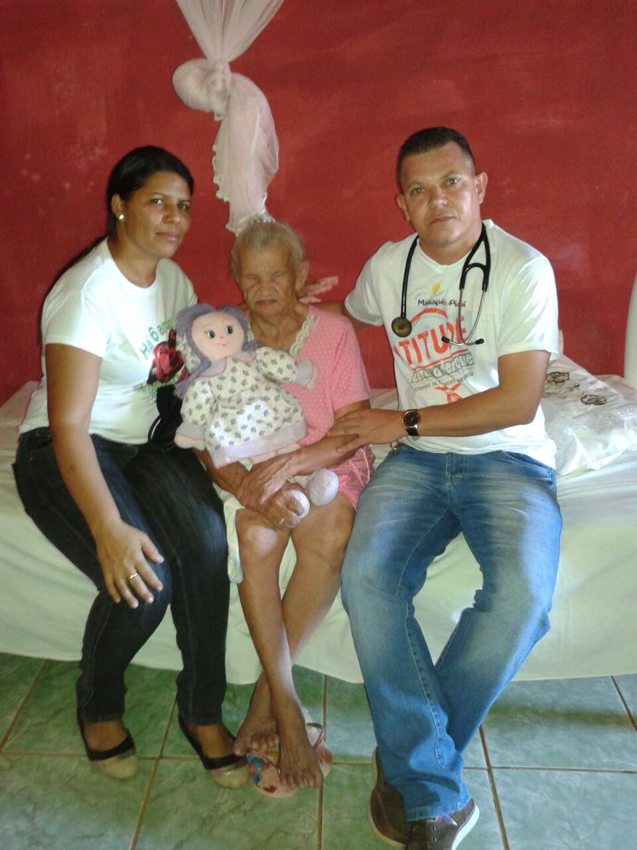
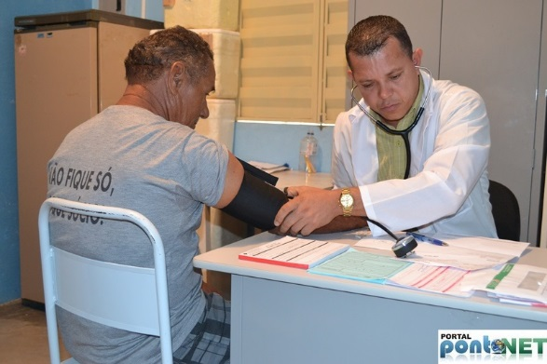
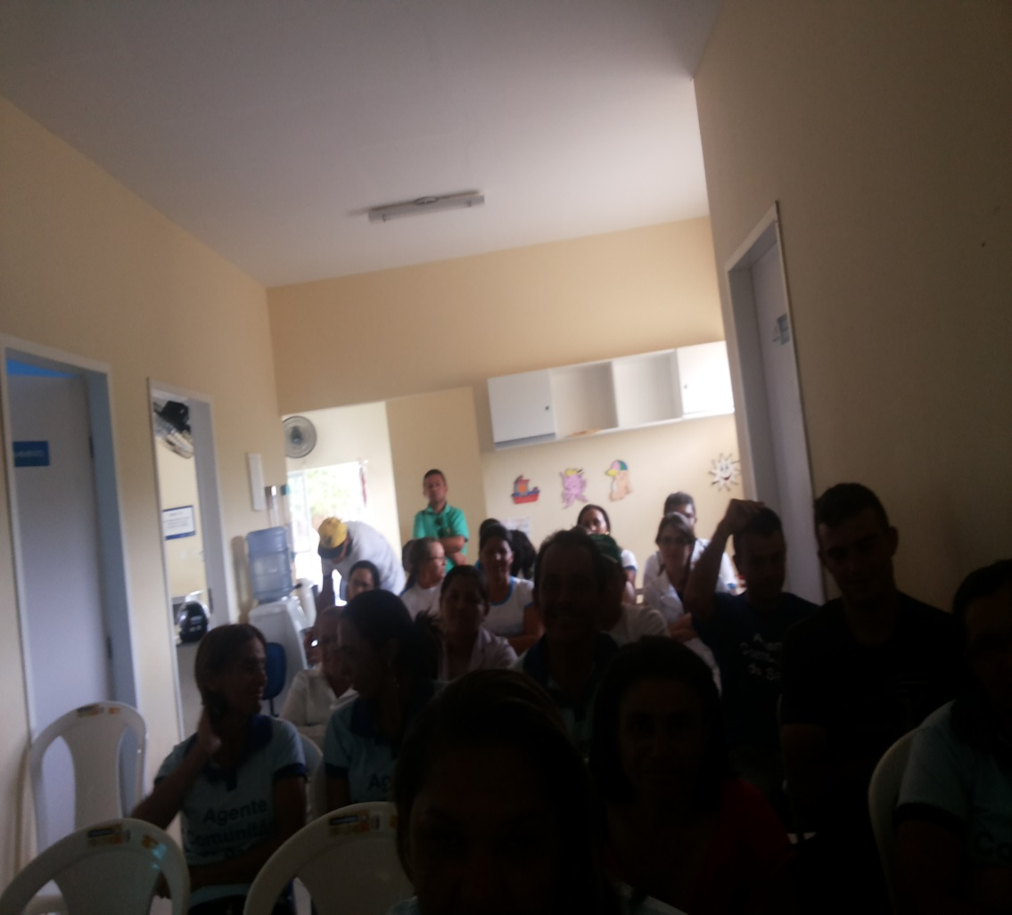
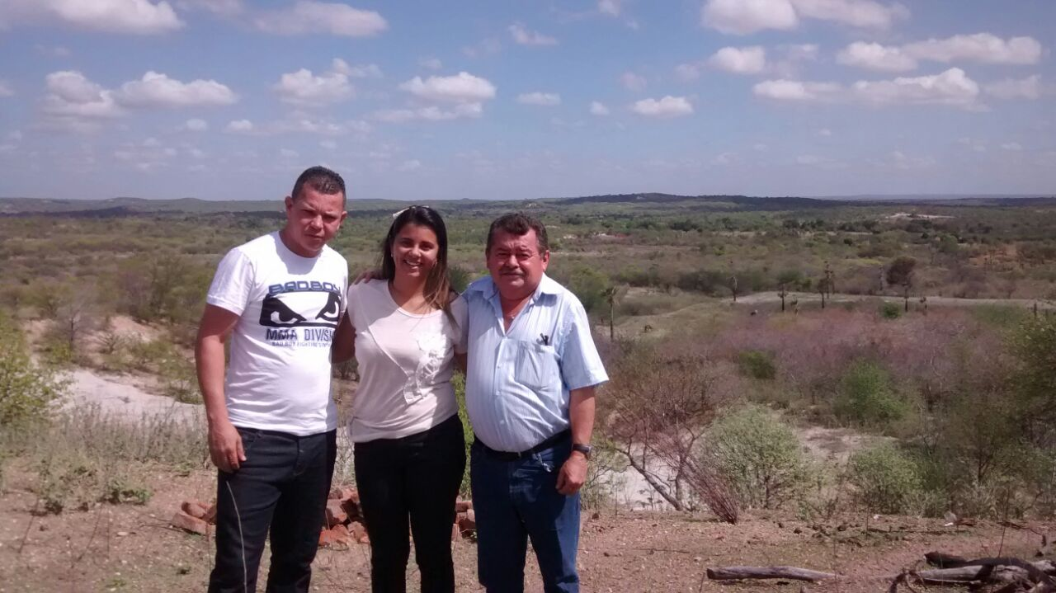
F
O
T
O
G
R
A
F
I
A
S

Slide 41
“ A única maneira de fazer um excelente trabalho é amar o que você faz”
Obrigado.

